Slide 1
虚拟化环境下基于 平均淘汰时间模型的内存工作集预测
汇报人：侯放
导师：汪小林 教授
Monday, June 5, 2017
Notes:
各位老师同学
我是汇报人侯放，我的导师是汪小林老师
我汇报的内容是虚拟化环境下基于平均淘汰时间模型的内存工作集预测

Slide 2
提纲
研究背景
相关工作
设计与实现
实验
总结与展望
Notes:
报告分为以下五个部分，分别是问题的研究背景，相关研究工作，系统的设计与实现，实验验证，最后是总结与展望

Slide 3
研究背景
虚拟化技术
是什么？
虚拟化下内存工作集预测
为什么？
怎么做？
Notes:
我的工作是虚拟化平台下内存工作集的预测
所以首先要了解的问题是虚拟化技术是什么？
对虚拟化技术有一个基本的了解，然后在虚拟化平台上为什么需要内存工作集预测以及怎么去做的问题

Slide 4
虚拟化技术
虚拟化分类
平台虚拟化
资源虚拟化
应用程序虚拟化
平台虚拟化
Virtual Machine Monitor（Hypervisor）
虚拟机
Guest OS
Host OS
Notes:
虚拟化技术分为三类：
平台虚拟化是针对计算机和操作系统的虚拟化
资源虚拟化是针对特定的系统资源的虚拟化，比如内存、存储、网络资源等
应用程序虚拟化包括仿真、模拟、解释技术等。
4.2
我们通常所说的虚拟化主要是指平台虚拟化技术
通过使用控制程序也被称为 Virtual Machine Monitor 或 Hypervisor，隐藏特定计算平台的实际物理特性，为用户提供抽象的、统一的、模拟的计算环境（称为虚拟机）。
虚拟机中运行的操作系统被称为客户机操作系统（Guest OS）
运行虚拟机监控器的操作系统被称为主机操作系统（Host OS）

Slide 5
虚拟化技术
平台虚拟化细分
全虚拟化（Full Virtualization）
半虚拟化（Para Virtualization）
硬件辅助虚拟化（Hardware-Assisted Virtualization）
Notes:
平台虚拟化细分为三类，
全虚拟化是指虚拟机模拟了完整的底层硬件，包括处理器、物理内存、时钟、外设等，使得为原始硬件设计的操作系统完全不做任何修改就可以在虚拟机中运行；
半虚拟化是一种修改 Guest OS 部分特权代码，不再直接操纵硬件而是访问vmm提供的接口；
硬件辅助虚拟化是指借助硬件（主要是主机处理器）的支持来实现高效的全虚拟化。

Slide 6
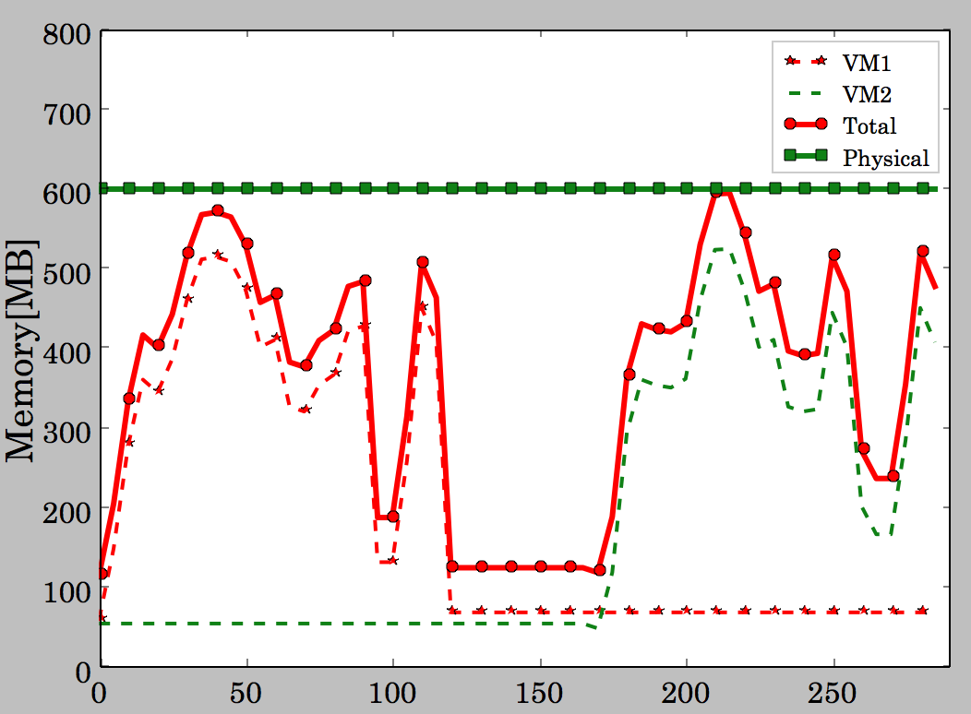
虚拟化下动态内存调度
为什么需要内存调度
应用程序的可变性
内存资源有限
内存的静态分配
Notes:
内存工作集预测只是一个工具，它是为动态内存调度服务的
6.1 虚拟化平台下通常在一个物理机上会运行多个虚拟机，而每个虚拟机上运行的工作负载对内存的使用是不断变化着的，
6.2 而物理资源的内存总数是有限的，平均分配显然不是一种好的资源分配方式，不同工作负载对内存使用存在波峰和波谷，如果平均分配没有调控机制那么两个虚拟机都会内存不足
6.3 在现代虚拟化平台下，内存的方式都是静态分配，即在虚拟机启动的时候分配固定大小的内存

Slide 7
虚拟化下动态内存调度
虚拟化下动态内存调度方法
气球技术(ballooning)
远程内存
虚拟机迁移
Notes:
7.1 气球驱动方式是通过在虚拟机里添加气球模块，要减少虚拟机的内存大小则充气，虚拟机管理器回收气球驱动充气用到的页面，要增加虚拟机的内存则放气
7.2 远程内存通过将本地的内存页面缓存到远程空闲虚拟机的内存中来释放内存使用压力
7.3 当所有虚拟机均面临内存压力的时候就要把内存资源不足的虚拟机迁移到相对空闲物理机上去

Slide 8
虚拟化下动态内存调度的挑战
内存工作集预测的准确度
工作集定义
一个进程在t 时刻的工作集W(t,τ)为进程在(t- τ,t)时间段里访问到的内存大小
工作集计算方法
定义计算
缺点：无法刻画内存大小和失效率的关系
MRC计算（失效率曲线）
缺点：传统LRU算法时间开销大，优化后的方法降低一定时间复杂度，实现复杂
Notes:
有了调度手段，现在还缺乏调度指标，虚拟机内存不足时到底需要多少额外内存，空闲虚拟机目前在使用多少内存有多少内存空闲能够拿出来调度这些问题最终都是虚拟机内存工作集预测准确度问题。
工作集定义为一个进程在t 时刻的工作集W(t,τ)为进程在(t- τ,t)时间段里访问到的内存大小
通过定义计算工作集的问题是无法刻画内存大小和页面失效率的关系，失效率的含义是在给定内存情况下，页面访问没有在内存中命中所占的比例，所以失效率越高，内存紧缺程度越大，内存访问开销也就越大，显然根据工作集定义的计算方法我们无法得知内存和失效率的关系

Slide 9
提纲
研究背景
相关工作
MRC计算方法的优化
内存工作集预测方法
设计与实现
实验
总结与展望
Notes:
总结来看，要做到虚拟化动态内存调配，对虚拟机的工作集精确预测有很高的要求，
MRC传统算法时间复杂度较高不适宜在线预测，接下来会介绍相关的对于MRC优化的算法以及关于内存工作集预测的一些前人研究。

Slide 10
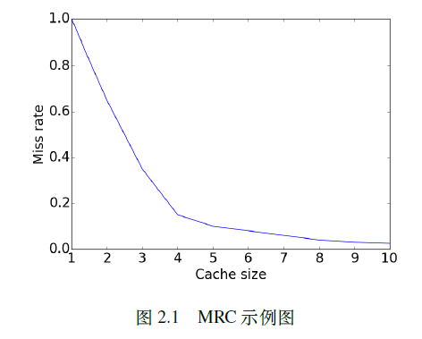
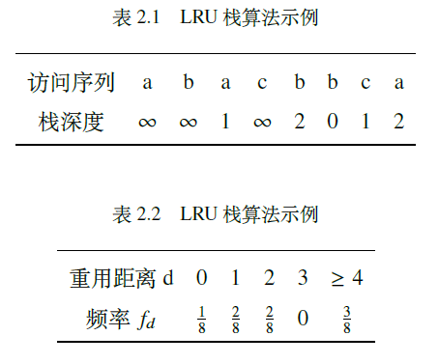
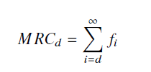
MRC计算方法的优化
传统计算方法
LRU栈算法
Notes:
图2.1是一个失效率曲线的示意图，当缓存大小为1的时候失效率为100%，随着缓存的增大，失效率降低，有更多的页面在缓存中命中，
表2.1和2.2是LRU算法执行过程示例，维护一个页面访问的LRU栈，每一次访问获得该页面在栈里的位置，称为重用时间，更新重用距离分布表，并将该页面移动到LRU栈头部。在运行足够长时间之后会得到一个重用距离频率分布表，MRC曲线就通过重用距离分布计算。

Slide 11
MRC计算方法的优化
MRC算法优化
模拟LRU队列及替换过程
链表维护LRU，时间复杂度O(NM)
平衡树维护LRU，时间复杂度O(NlogM)
引入采样，降低N
Shards
Counter Stack
AET
Notes:
MRC算法优化主要有两种手段，一种是优化LRU算法模拟的时间，用链表维护LRU的代价为O(NM)，N是页面访问数，M是LRU栈的深度，
用平衡树优化的时间复杂度为O(NlogM)。另外一种优化方法针对N的优化，通过采样的方法只截获部分页面访问获得近似MRC。
这些方法还只是运用在离线计算上，没有用在在线内存预测上来

Slide 12
内存工作集预测方法
系统参数法
free，top
采样标记法
页面截获法
硬件
软件
Notes:
另外还有一些别的关于内存工作集预测的方法，
第一种方法是系统参数法，利用操作系统提供的参数得到内存使用估计值，
第二种方法是采样标记法，标记一部分页面，一段时间扫描统计标记页面的比例估算内存使用量。
第三种方法页面截获法可分为软件方法和硬件方法，硬件方法增加额外部件高效地截获内存访问，软件方法则是需要人为地对页面的页表项进行标记制造页面中断。
两种方法实际都是获得页面访问序列从而通过MRC算法去计算失效率曲线

Slide 13
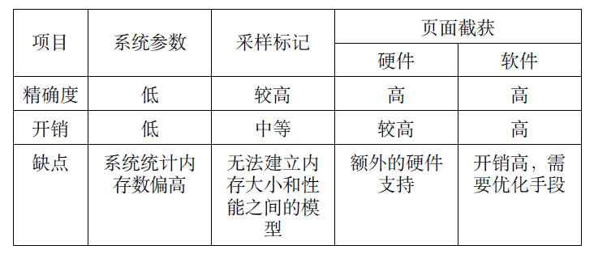
内存工作集预测方法
几种方法比较
Notes:
比较这几种方法，系统参数和采样标记方法虽然开销不大，但是精度一般，
页面截获法能够获得页面的访问序列所以精度较高，但是在缺乏特定硬件帮助情况下用缺页中断的方式截获页面访问会增加内存访问的延时，会给应用程序增加额外巨大的开销

Slide 14
提纲
研究背景
相关工作
设计与实现
虚拟化下页面截获
AET算法及其实现
系统优化
实验
总结与展望
Notes:
接下来介绍系统的设计与实现，
我们采用页面截获的方式获得虚拟机的访存序列，在虚拟化环境下截获内存页面方法和裸机上会有所不同，需要首先了解清楚内存虚拟化机制
在获得访存序列之后需要实现AET模型，由于截获内存页面的巨大开销，所以系统还需要大量的优化手段。

Slide 15
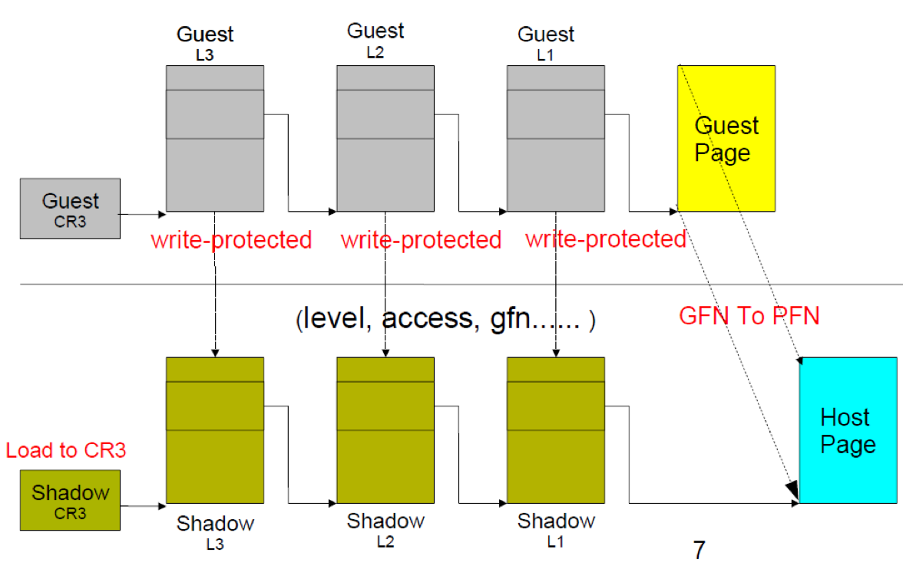
设计与实现
虚拟化下页面截获
影子页表同步（进程切换）
方法一：删除并重建
方法二：将原来影子页表的页表项置为不存在
不是删除只是标记
没有被新进程使用到的页表项得到保留
Notes:
我们使用的虚拟化平台是全虚拟化方式，没有借助硬件辅助的帮助，虚拟机模拟了内存访问过程
由于在全虚拟化下虚拟机感知不到虚拟器管理器的存在，他会把虚拟地址转换为从零开始的虚拟机物理地址，而实际上多个虚拟机在共享物理内存
所以虚拟机物理地址还需要转化为真正的物理地址，影子页表就完成了这一项工作，影子页表顾名思义就是虚拟机页表的一个映射他保存着实际的物理地址
当虚拟机加载页表项首地址CR3的时候实际上载入CR3寄存器的是影子页表首地址，这样虚拟机就能够安全透明地使用物理内存地址。
那么影子页表是在何时同步呢，特别是在进程切换的时候影子页表如何更新到对应新的进程？第一种方法是在进程切换的时候将影子页表清空，虚拟机在访问内存时就因为页表项不存在而陷入虚拟机管理器，另一种优化方法是在进程切换时将影子页表项设置为不存在，这样没有被新进程使用的页表项得到保留。

Slide 16
设计与实现
虚拟化下页面截获
影子错误
收集进程PTE
对收集的所有PTE进行置位（保留位51-48）
AET错误（置保留位产生的错误）
Notes:
由影子页表的同步机制我们知道所有的页面首次访问前均会发生一次影子错误，目的是为了更新影子页表项的内容。
所以我们就能够收集到所有的PTE，我们通过置位PTE的保留位来使得页面访问发生错误，这种错误称为AET错误
有了虚拟机进程正在使用的页面的页表项集合，我们就能够在想要开启监控的时候对所有页表项进行置位，从而获得虚拟机的内存访问
接下来就要对获得内存访问序列使用AET模型去计算MRC以及估计虚拟机当前工作集

Slide 17
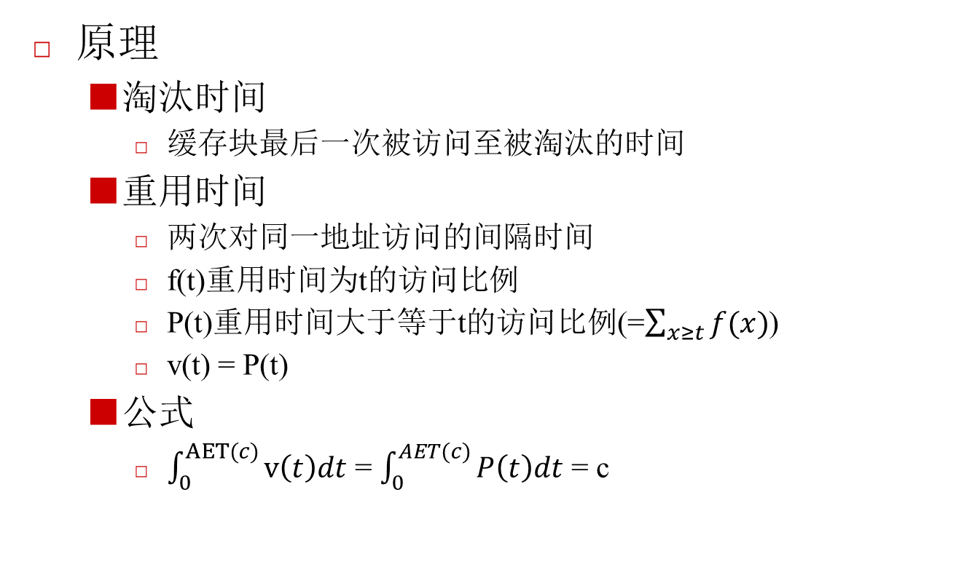
AET算法及其实现
原理
淘汰时间
缓存块最后一次被访问至被淘汰的时间
重用时间
两次对同一地址访问的间隔时间
f(t)重用时间为t的访问比例
P(t)重用时间大于等于t的访问比例(=$\sum_{x≥t}{f(x)}$)
v(t) = P(t)
公式
$\int_{0}^{AET(c)}{v\left(t\right)dt}$ = $\int_{0}^{AET(c)}{P\left(t\right)dt}$ = c
Notes:
AET的全称是平均淘汰时间
用下面一个图去表示缓存淘汰的过程，我们把左边看作缓存的头部，右边看作缓存的尾部，假如一个缓存块M从最后一次访问到到达当前位置经过了时间t，那么下一个内存访问N1如果它的重用时间小于t，那说明这个缓存块N1比M更加靠近缓存的头部，这次访问不会引起M向缓存尾部移动，相反如果这次访问的重用距离大于t，那么缓存块M更加靠近头部，由于N2被访问之后会被移动到头部，所以M会像缓存尾部移动。
缓存在t时刻的速度等于下次访问重用时间大于等于t的比例
于是我们得到了下面的积分公式，AET(c)含义，从缓存块最后一次访问到缓存块被淘汰，对速度进行积分得到的是缓存的大小

Slide 18
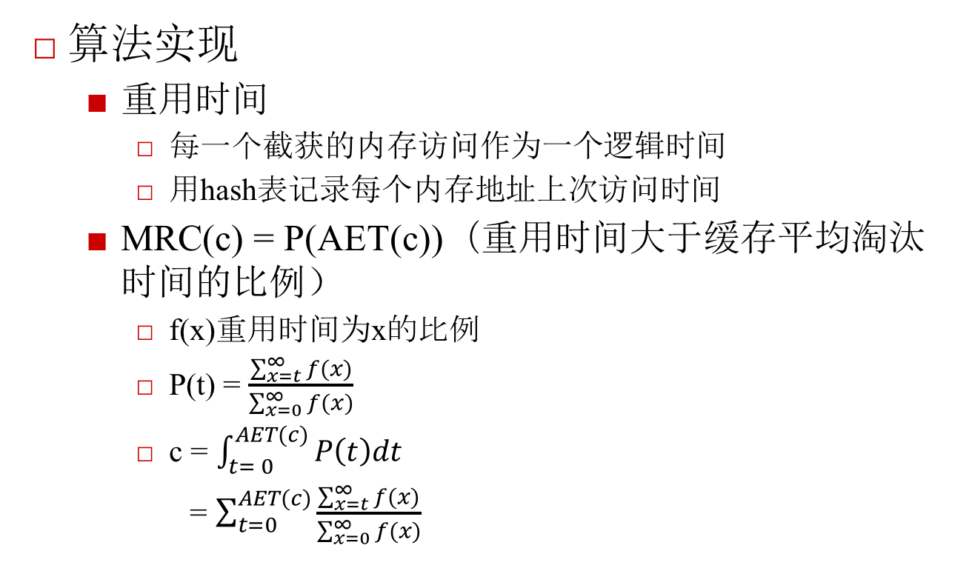
AET算法及其实现
算法实现
重用时间
每一个截获的内存访问作为一个逻辑时间
用hash表记录每个内存地址上次访问时间
MRC(c) = P(AET(c))（重用时间大于缓存平均淘汰时间的比例）
f(x)重用时间为x的比例
P(t) = $\frac{\sum_{x=t}^{∞}{f(x)}}{\sum_{x=0}^{∞}{f(x)}}$
c = $\int_{t= 0}^{AET(c)}{P\left(t\right)dt}$
= $\sum_{t=0}^{AET(c)}{\frac{\sum_{x=t}^{∞}{f(x)}}{\sum_{x=0}^{∞}{f(x)}}}$
Notes:
从上面的推导不难发现只要我们知道了重用时间分布，就能够进行积分
重用时间。。。。
这样通过hash表就能每次访问重用时间，一段时间过后得到了重用时间分布
而重用时间大于缓存淘汰时间这意味着在重用发生之前，缓存块已经被淘汰，这次访问一定会在缓存中失效，所以失效率就是重用时间…
那我们怎么去计算平均淘汰时间呢？因为我们已知重用时间分布
fx
pt
而在将积分离散化之后，对于一个给定的缓存大小c，不断地对右式进行求和，求和到某一个时刻等于c了，那么那个时刻就是缓存c的平均淘汰时间，而失效率就是重用时间大于这个平均淘汰时间的访问的比例
通过对所有的缓存大小c都计算失效率就得到了失效率曲线

Slide 19
AET算法及其实现
算法实现
控制模块每隔一段时间间隔计算MRC，根据MRC估计工作集大小
将各个时间段得到的工作集大小汇总得到工作集变化曲线图
Notes:
在我们系统中还有一个控制模块，它负责开启系统监控，一旦开启监控就开始不断截获虚拟机的内存访问
现在我们的控制模块可以在某个时刻开启对虚拟机内存的跟踪，并且收集访问的重用时间，每隔一段时间利用重用时间分布计算MRC，估计工作集大小

Slide 20
系统优化
热页集
采样
动态采样
Notes:
但是这个原型系统会给虚拟机带来巨大的开销，开销主要是因为每次虚拟机的内存访问都会发生缺页中断，而缺页中断会大大增加内存访问的延时

Slide 21
热页集
概念
热页：最近访问过的页面
冷页：很久没有访问的页面
过程
将截获的页面放入热页集，清除保留位，不再跟踪
热页集用FIFO环形队列维护
从热页集剔除出来的页面变为冷页，置保留位，恢复跟踪
效果
最近访问过的页面不再跟踪，减少了大量的页面中断数
Notes:
热页集的相关概念
为什么要加入热页集是因为程序的局部性考虑，一个页通常会有好多连续的内存访问，如果这些内存访问我们只截获一次就能大大降低缺页中断的次数

Slide 22
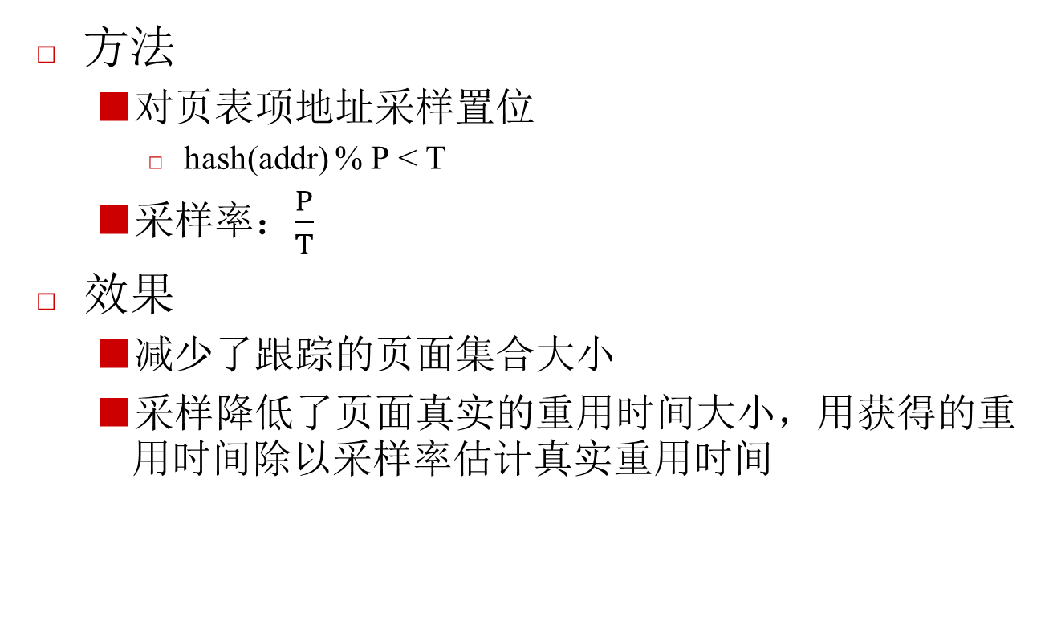
采样
方法
对页表项地址采样置位
hash(addr) % P < T
采样率：$\frac{P}{T}$
效果
减少了跟踪的页面集合大小
采样降低了页面真实的重用时间大小，用获得的重用时间除以采样率估计真实重用时间
Notes:
对符合一定条件的页表项地址置位，当地址的hash值满足下式则标记，因此采样率大致为p/t

Slide 23
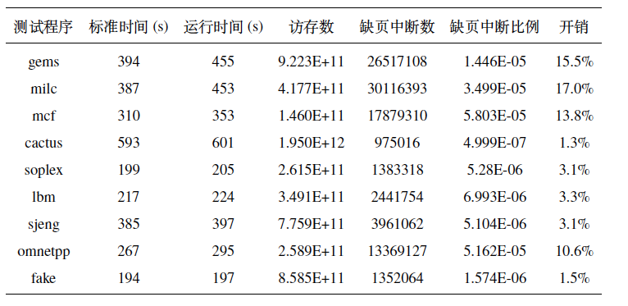
热页集+采样
Notes:
开销。。。
访存数 硬件计数器提供 缺页中断数 缺页中断比例
缺页中断比例表征系统开销

Slide 24
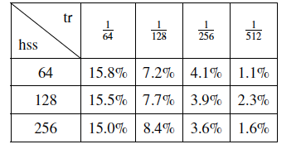
如何进一步降低开销
增大热页集？
降低采样率?
gems不同热页集采样率下的开销
Notes:
我们现在要探讨如何才能更进一步降低开销
增大热页集
减小采样率
我们对gems这个程序在不同热页集采样率下的开销进行比较，发现减小采样率对于性能的提升更加显著，提高热页集效果并不显著
我认为在开启采样率之后我们监控的页面其实是比较稀疏的，对于程序局部性来说，最近经常访问的页面应该是相邻的或者附近的，稀疏的页面集合相关性不再那么紧密，可能热页集大小为64已经足够包括因为局部性理论而经常使用到的页面，再增大也不会有更好的结果

Slide 25
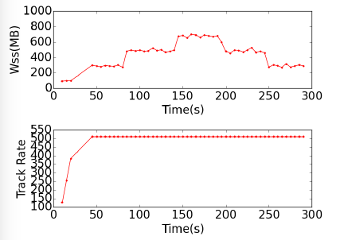
动态采样率
为什么需要动态采样率
采样率低
优点：截获的页面少，开销低
缺点：采集到的页面太少会使重用时间分布失真
采样率高
优点：AET算法准确度高
缺点：开销大
如何控制
通过控制缺页中断比例来控制开销
通过控制重用时间分布来保证精度（采样周期内截获到的重用次数）
Notes:
基于此我们提出了动态采样率的概念
采样率低的优点自然是截获的页面数少，开销低，如果采样率过低假如程序本来使用的页面数不多，再加上热页集，可能我们截获不到足够多的页面访问，而AET是概率模型，如果样本太少会使结果失真
相反采样率高。。。
图的上半部分是工作集变化曲线图，这个测试程序一共分为7段，每段的内存使用量是100、300、500、700、500、300、100，下半部分显示的是采样率的变化，采样率的分母一直在变大意味着采样率一直在减小，当采样率稳定之后并不能预测到程序最后一个阶段的内存大小，这是因为100MB的页面数乘以采样率已经比热页集要小，所有的页面都是热页，由于我们不对热页进行监控，所以也就无法采集到页面的重用
上一页我们提到缺页中断占访存数的比例表征系统开销，
我们通过控制缺页中断比例来控制系统开销，而保证精度则是要控制重用时间的分布，要做到这一点就是要保证一个采样周期内截获的重用次数不会太少，当重用次数太少的时候会适当增大采样率

Slide 26


动态采样率
定义
Sr：系统所能容忍的缺页中断比例上限
P：AET算法所能容忍的重用次数下限
采样率定义为： $\frac{1}{T}$
算法：
Notes:
定义
而实际用到的算法是，如果系统开销较大，那么我们以指数的方式降低采样率，当截获到的重用次数太少时线性增大采样率
之所以用指数降低的方式是因为对某些测试程序来说行线性方式还是太慢，因为相比于精度我们还是更希望我们的预测系统不要给虚拟机带来更大的负担

Slide 27
提纲
研究背景
相关工作
设计与实现
实验
AET算法和LRU算法精度比较
AET算法和真实工作集比较
不同采样率下的准确性
开销分析
总结与展望
Notes:
接下来我们通过实验来验证内存工作集预测系统的可行性，从几个方面来验证

Slide 28
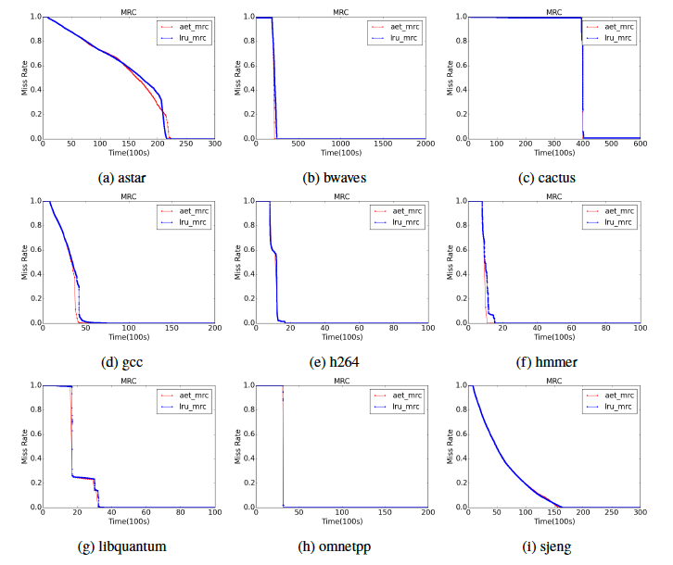
AET算法和LRU算法精度比较
MRC
Notes:
AET算法和LRU的算法我们是通过在截获到内存访问序列之后，我们同时用LRU算法和AET算法维护各自数据结构
一段时间之后用两种算法得出MRC，这样做的好处是这都是在线计算，两种算法使用的序列也都是真实的在线访存序列，部分会有偏差，总体上契合度很高

Slide 29
AET算法和真实工作集比较
比较指标(/proc/meminfo)
mem_used
MemTotal – MemFree
active_page
活跃页面数
virt
进程虚拟内存总数
res
进程正在使用没有被交换的页面总数
Notes:
当我们将AET算法和真是工作集比较时，我们使用的是我们经常使用到的系统指标

Slide 30
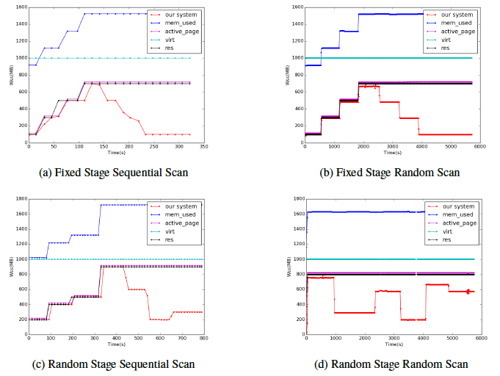
AET算法和真实工作集比较
Fake
Notes:
fake是我们自己编写的测试程序，它首先会malloc一个g的地址空间，它的运行会分为七个阶段，每个阶段扫描固定大小的内存空间
memused是系统累积很长时间使用的内存数，并不仅仅表明当前正在运行的进程所使用的页面数，所以这个值比当前工作集要偏大
进程的虚拟内存大小在这里是我们malloc的大小，1个g，
而活跃页面数和res相对会和实际工作集接近，但是当工作集突然变小时，活跃页面和res并不能反应出这一变化，这是因为系统内存充裕，无需回收页面。

Slide 31
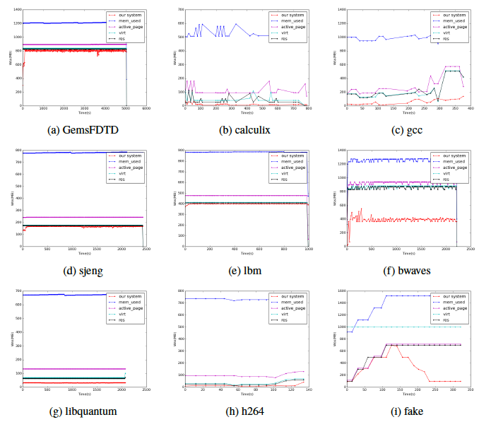
AET算法和真实工作集比较
SPEC
Notes:
对于spec的测试程序来说也有类似结果，通常实际的工作集都会比系统所提供的统计值要小

Slide 32
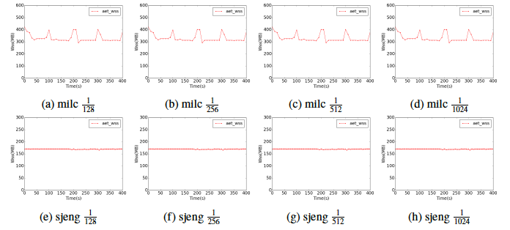
不同采样率下比较
工作集曲线
对各个时刻MRC取失效率为5%的内存为工作集
Notes:
由于我们使用了动态采样率来降低开销，为了验证不同采样率下的准确度，我们计算了各个测试程序的工作集曲线，这里只展示了两个spec测试程序在不同采样率下的工作集变化曲线，通过这个实验我们验证采样在我们在线预测上的可行性。

Slide 33
开销分析
SPEC CPU 2006
无采样
758%
固定采样率 （1/128）
6.8%
动态采样率 （1/128-1/1280）
1.5%

Slide 34
提纲
研究背景
相关工作
设计与实现
实验
总结与展望

Slide 35
总结与展望
总结
通过梳理全虚拟化下内存虚拟化的方式，实现了全虚拟化下内存访问截获
基于平均淘汰时间模型，引入了一种新的内存工作集预测方式
通过实验探究了内存工作集预测原型系统开销所在，运用热页集过滤以及提出动态采样率将开销控制到2%以内，使在线预测成为可能

Slide 36
总结与展望
展望
是否能够进一步在保证精度的情况下降低开销
在硬件级别提供支持实现更高效的内存工作集预测系统
适应大小页混合的场景

Slide 37
希望各位老师提出宝贵意见
谢谢

Slide 39
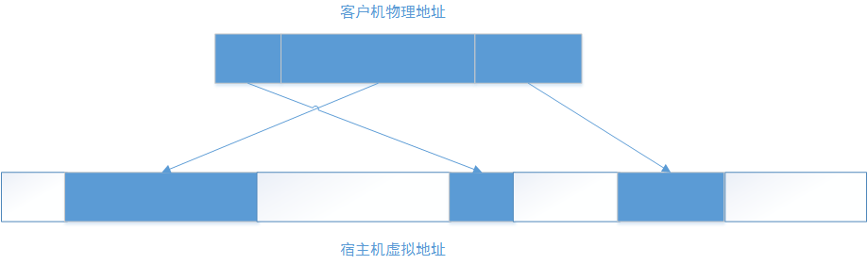
虚拟化下动态内存调度
内存虚拟化
客户机虚拟地址（GVA）
引入客户机物理地址空间（GPA）
从零开始且连续
宿主机虚拟地址（HVA）
GVA→GPA→MVA

Slide 40
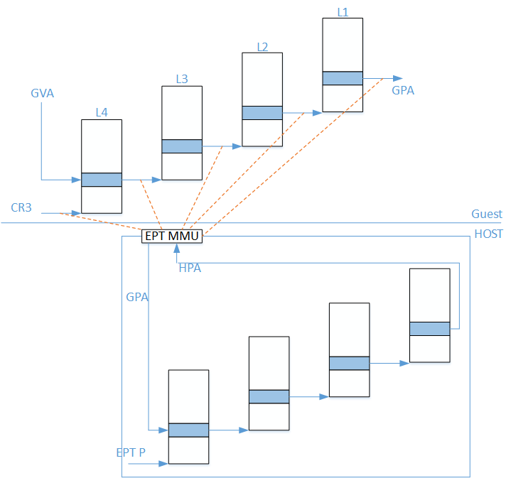
虚拟化下动态内存调度
内存虚拟化
影子页表技术
EPT技术

